Slide 1
Tutorial eduCapes
Como alterar os dados da sua conta no eduCapes
Como adicionar e editar os dados da sua submissão (título, autor, co-autor, etc)
Como remover e adicionar arquivos na sua submissão
Como excluir toda a sua submissão

Slide 2
Como alterar os dados da sua conta no eduCapes
Primeiramente, acesse o site do eduCapes: https://educapes.capes.gov.br/ e realize o login com o seu usuário.
Em seguida, clique no seu perfil e clique em “Editar conta”.
Clique no seu perfil
E depois clique em “Editar Conta”

Slide 3
Seremos levados à página de edição do perfil, abaixo todos os campos podem ser editados pelo usuário, com exceção do CPF, Nome e E-mail.
Caso queira realizar a alteração em um desses campos citados acima, envie um e-mail à Equipe eduCapes solicitando a correção, pois somente um administrador do site consegue alterar esses campos.
Campos que somente os Administradores do eduCapes podem editar

Slide 4
Depois de ter alterado os dados que desejar, clique em “Atualizar perfil”, para finalizar a edição.
Clique Aqui

Slide 5
Pronto, seu perfil foi atualizado.
Caso ainda esteja restando alguma dúvida a respeito deste tutorial, envie um e-mail a Equipe eduCapes.
FIM!!!

Slide 6
Como adicionar e editar dados da sua submissão (título, autor, co-autor, etc)
Primeiramente, acesse o site do eduCapes: https://educapes.capes.gov.br/ e realize o login com o seu usuário.
Acesse a página do produto que submeteu e que deseja editar os dados e vá até o final dela.

Slide 7
No final da página encontraremos as “Ferramentas do Administrador” e embaixo o botão “Editar”, clique nele.
Aqui

Slide 8
Seremos levados à página de edição da submissão, abaixo como mostra a foto, estão os campos editáveis dos dados, para editar, simplesmente clique e preencha como desejar.
Abaixo dos campos editáveis dos dados, há um botão para adicionar um campo, caso tenha esquecido de adicionar um co-autor, ou outro dado que esteja faltando na submissão.
Campos editáveis dos dados

Slide 9
Para adicionar um campo, clique como o indicado na imagem abaixo e escolha o campo que deseja adicionar.
Clique aqui
Escolha o campo

Slide 10
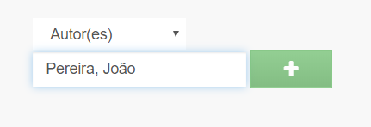
Após escolher o campo, preencha como desejar e depois clique no botão verde.

Slide 11
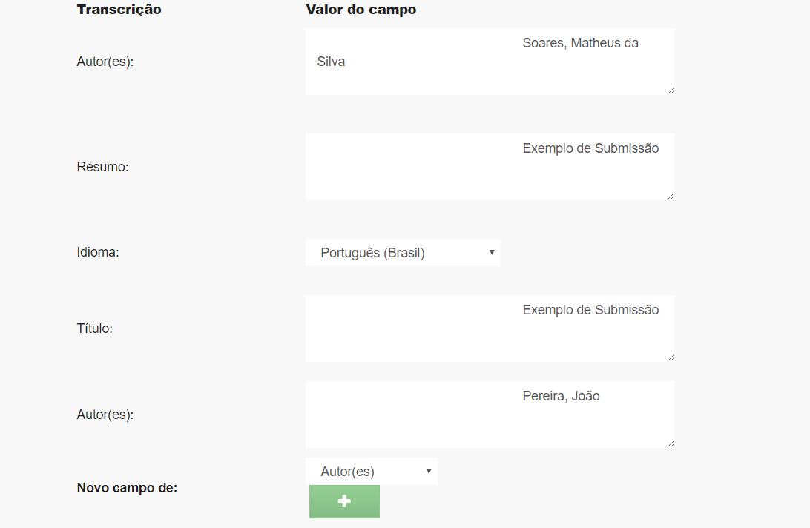
Então o novo campo será adicionado.

Slide 12
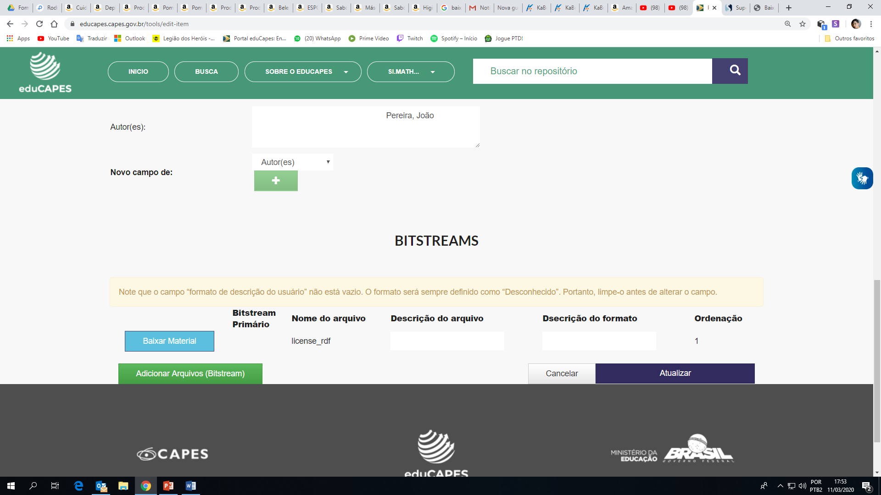
Para finalizar a edição, clique no botão “Atualizar”.
Aqui.

Slide 13
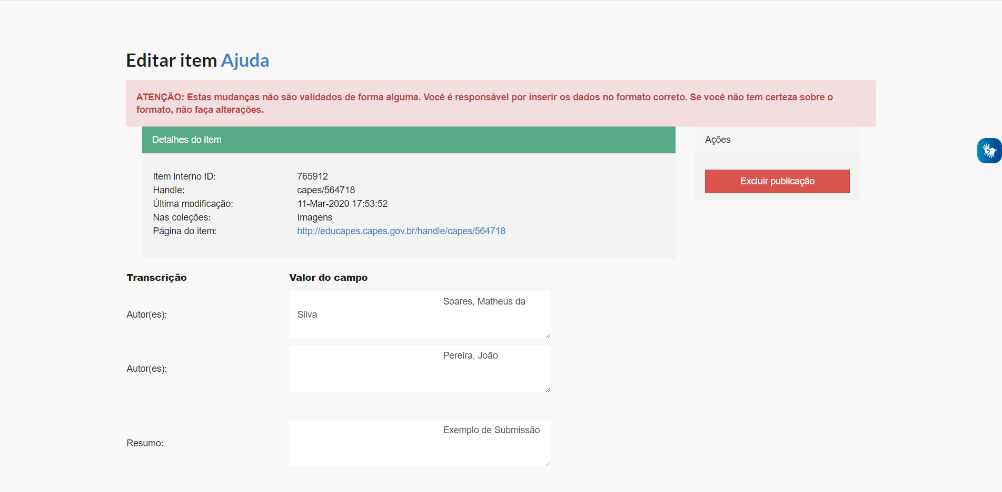
A página de edição foi recarregada, para sair e verificar se os dados da submissão foram atualizados, clique no link da página do item.
Aqui.

Slide 14
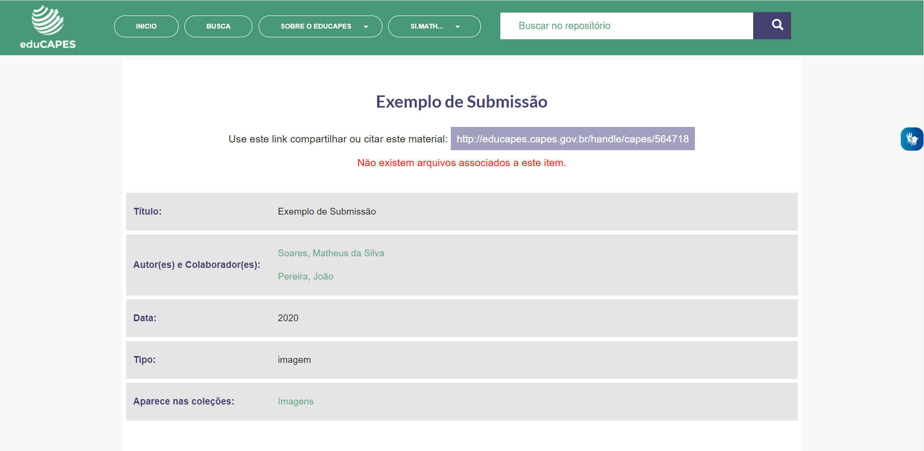
Como podemos ver o outro ator que preenchi, foi adicionado na submissão.
Caso ainda esteja restando alguma dúvida a respeito deste tutorial, envie um e-mail a Equipe eduCapes.
FIM!!!
Aqui.

Slide 15
Como remover e adicionar arquivos na sua submissão
Primeiramente, acesse o site do eduCapes: https://educapes.capes.gov.br/ e realize o login com o seu usuário.
Em seguida, clique no seu perfil e clique em submissões.
Clique no seu perfil
E clique em submissões

Slide 16
Clique em “Ver submissões aceitas.
Aqui

Slide 17
Escolha a submissão que deseja realizar a alteração ou excluir e clique no nome dela.
Aqui

Slide 18
Seremos levados à página da submissão, em seguida vá até o final da página.

Slide 19
No final da página encontraremos as “Ferramentas do Administrador” e embaixo o botão “Editar”, clique nele.
Aqui

Slide 20
Seremos levados à página de edição da submissão, caso queira remover ou substituir um arquivo em específico da submissão, vá até o final da página de edição da submissão.

Slide 21
No final da página de edição de submissão, encontraremos as ferramentas de excluir ou adicionar um arquivo, selecione o arquivo da submissão que deseja remover e clique em “Excluir arquivo”.
Selecione o arquivo em específico que deseja remover.
E depois clique aqui.

Slide 22
Como pode ver, o arquivo foi removido da submissão, para adicionar um arquivo clique em “Adicionar Arquivos (Bitstream)”.
Clique aqui.

Slide 23
Clique em “Escolher arquivo”.
Clique aqui.

Slide 24
Então, escolha o arquivo no seu computador que deseja submeter e clique em abrir.

Slide 25
Logo em seguida, clique em “Carregar”.
Aqui.

Slide 26
Após clicar, seremos levados novamente à página de edição da submissão, vá até o final da página.

Slide 27
Então, como podemos notar o novo arquivo foi adicionado, para finalizar a alteração, clique em “Atualizar”.
Aqui.

Slide 28
A página de edição será recarregada, para sair e verificar se a submissão foi atualizada, clique no link da página do item.

Slide 29
Como podemos notar, a submissão foi atualizada com o novo arquivo.
Caso ainda esteja restando alguma dúvida a respeito deste tutorial, envie um e-mail a Equipe eduCapes.
FIM!!!

Slide 30
Como excluir toda a sua submissão
Primeiramente, acesse o site do eduCapes: https://educapes.capes.gov.br/ e realize o login com o seu usuário.
Acesse a página do produto que submeteu e que deseja excluir e vá até o final da página.

Slide 31
No final da página encontraremos as “Ferramentas do Administrador” e embaixo o botão “Editar”, clique nele.
Aqui

Slide 32
Seremos levados à página de edição da submissão, para excluir toda a submissão, clique em “Excluir publicação”
Pronto! Sua submissão foi excluída.
Caso ainda esteja restando alguma dúvida a respeito deste tutorial, envie um e-mail a Equipe eduCapes.
FIM!!!
Para excluir toda a submissão clique aqui.

